Slide 1


Slide 2
II
UNIDAD
SESIÓN 2
TEMA:INNOVACIONES ECONOMICAS E INFORMATICAS
COMPETENCIA ESPECÍFICA:
1.2. Analiza críticamente las implicancias sociales y tecnológicas de la globalización en la sociedad y educación a fines del siglo XX y comienzos del siglo XIX
CAPACIDAD :
1.2. Identifica las características de las innovaciones económicas e informáticas

Slide 3
¿Qué ES INNOVACION?
Una innovación es la implementación de un producto (bien o servicio), o procesos, nuevo o significativamente mejorado, un nuevo método de comercialización, un nuevo método organizacional del lugar de trabajo.
MANUAL DE OSLO,2007

Slide 4


La innovación es un proceso inherente al ser humano

Slide 5




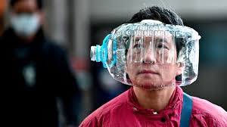
Gracias a la innovación los productos que se elaboran son mas competitivos.

Slide 6
La innovación debe traducirse en mejores productos y servicios en términos de:
INNOVACION
CALIDAD
PRECIO
DISEÑO
EFICIENCIA

Slide 7

¿Por qué son importantes las innovaciones ?
En las últimas décadas, los gobiernos en el mundo han puesto un gran interés por lograr ventajas competitivas en sus economías que les permitan alcanzar un crecimiento económico sustentable.

Slide 8
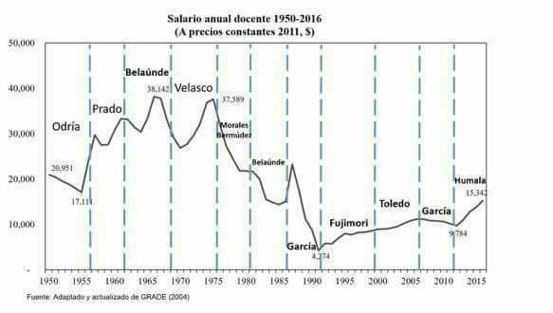
PERO QUE DEBEMOS INNOVAR Y MEJORAR?:
Mejorar el nivel de empleo de un país.
Dar respuestas rápidas y eficaces ante la globalización.
Lograr un crecimiento sostenido.

Slide 9

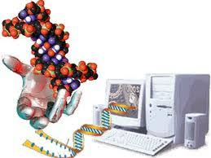




¿las innovaciones en informática?

Slide 10




INNOVACIONES EN LO CULTURAL Y EDUCATIVO

Slide 11




Ojo: ¿primero se crea la necesidad O el mercado?

Slide 12


3.-- SOFTWARE del conocimiento
Los sistemas software, avanzados serian capaces de tomar decisiones y aplicar metodologías de forma mucho mas diligente y eficiente que los seres humanos

Slide 13

4.- Tecnología de la nube
Las pymes, la banca, los videojuegos, los gobiernos, las universidades, los hospitales, las aerolíneas, hasta The pirate bay se ha subido a la nube

Slide 14

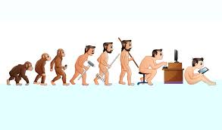
Son muchos los avances que se están dando en el campo de la economía e informática
IMPORTANTE: Una Innovación que permita el desarrollo de la sociedad y que permita un crecimiento significativo de TODA LA SOCIEDAD

